Slide 1
Организация экспериментирования как средство повышения познавательной активности детей в соответствии с ФГОС дошкольного образования: опыты и эксперименты для детей младшего дошкольного возраста
СП ДС «Золотой петушок» ГБОУ СОШ № 2 п.г.т. Усть-Кинельский
г.о. Кинель Самарской области
воспитатель Морозова И. В.

Slide 2
Актуальность
Детское экспериментирование – один из методов познавательного развития детей. Неутолимая жажда новых впечатлений, любознательность, постоянное стремление экспериментировать, самостоятельно искать новые сведения о мире традиционно рассматриваются как важнейшие черты детского поведения.
Исследовательская активность – естественное состояние ребенка, он настроен на познание мира, он хочет все знать, исследовать, открыть, изучить – значит сделать шаг в неизведанное. Это огромная возможность для детей думать, пробовать, экспериментировать, а самое главное самовыражаться.
С введением ФГОС дошкольного образования исследовательская деятельность дошкольников получила новый толчок в развитии.

Slide 3
ФГОС требует
Cоздать условия развития ребенка, открывающие возможности для его позитивной социализации и личностного развития.
Метод экспериментирования способствует становлению целостной картины мира ребенка дошкольного возраста, способствует формированию у детей познавательного интереса, развивает наблюдательность и мыслительную деятельность.
В детском саду экспериментирование является тем методом образования, который позволяет ребенку моделировать в своем сознании картину мира, основанную на собственных наблюдениях и опытах.

Slide 4
Образовательный продукт содержит методические рекомендации по:
организации познавательно - исследовательской деятельности
оборудованию уголка детского экспериментирования
работе с родителями
а также опыты и эксперименты для детей младшего дошкольного возраста

Slide 5
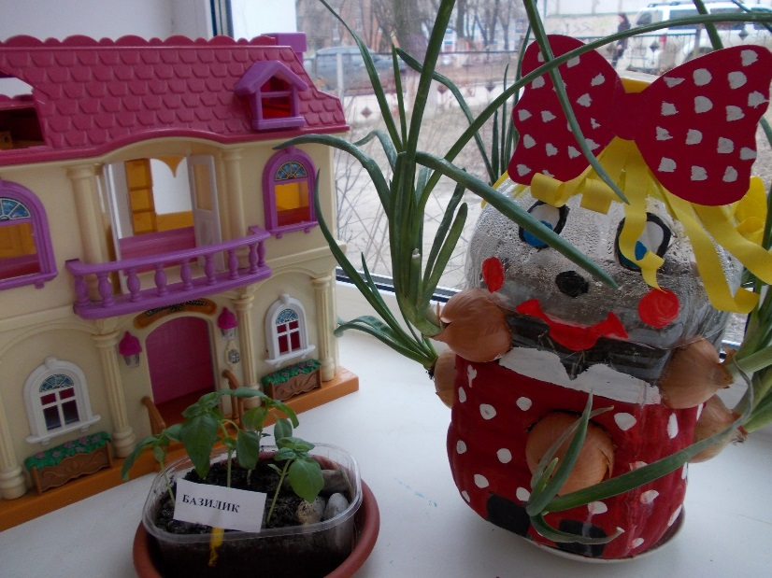
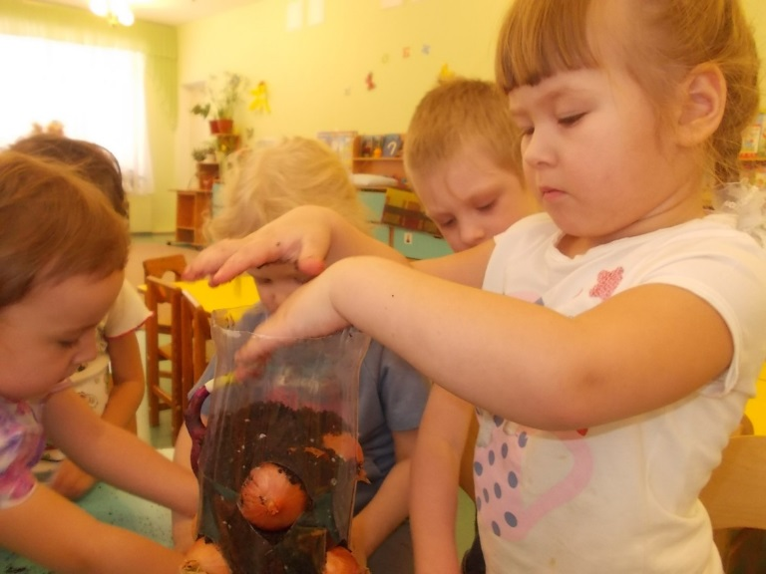
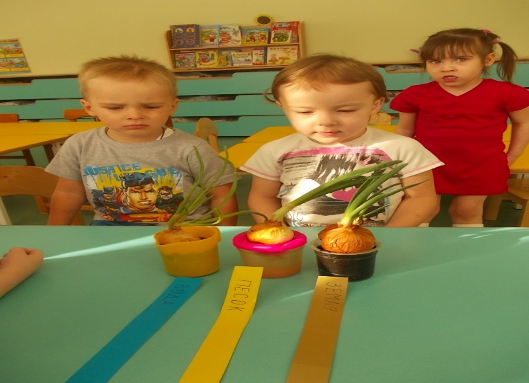
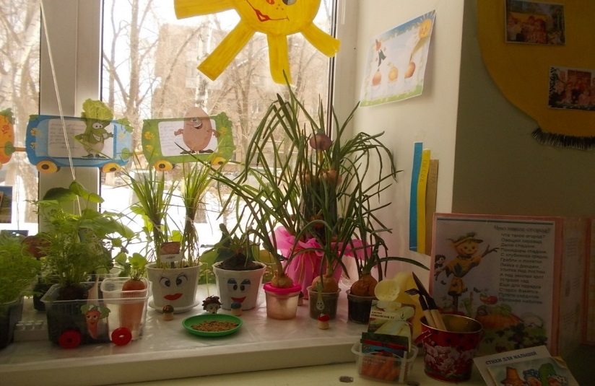
Опыты и эксперименты с растениями

Slide 6
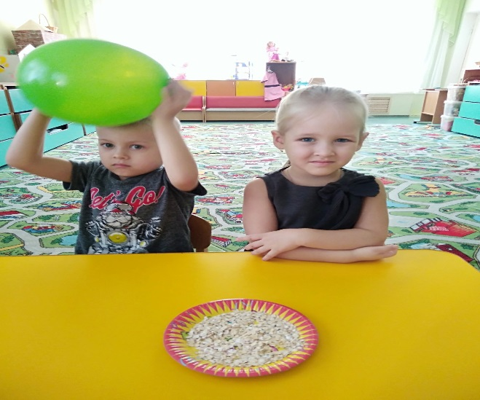
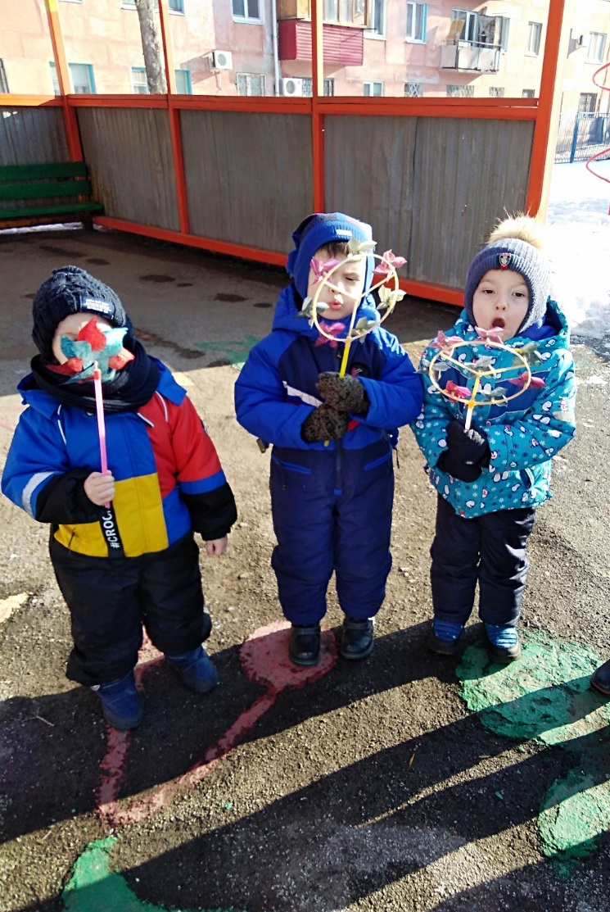
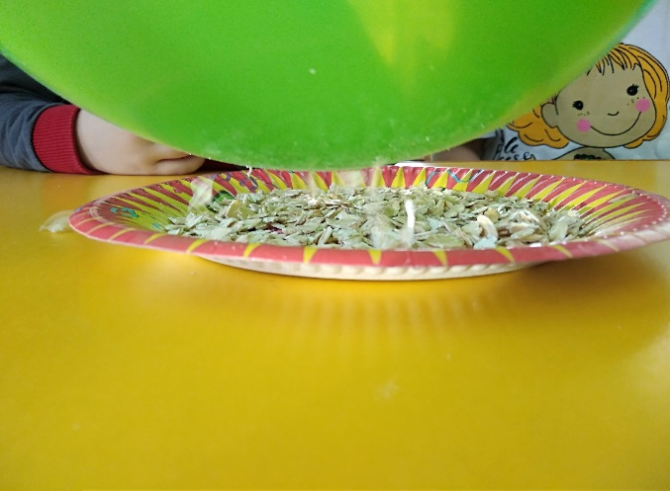
Опыты с предметами

Slide 7
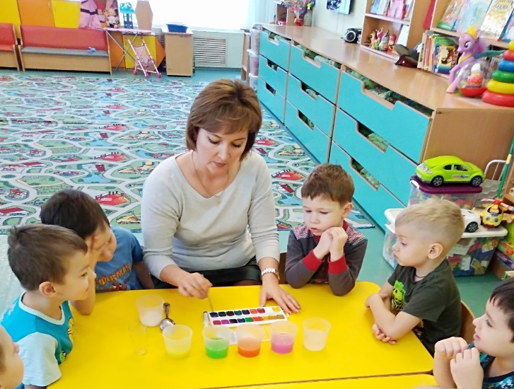
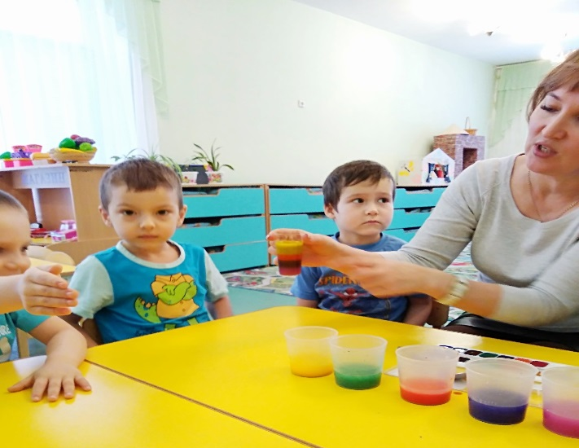
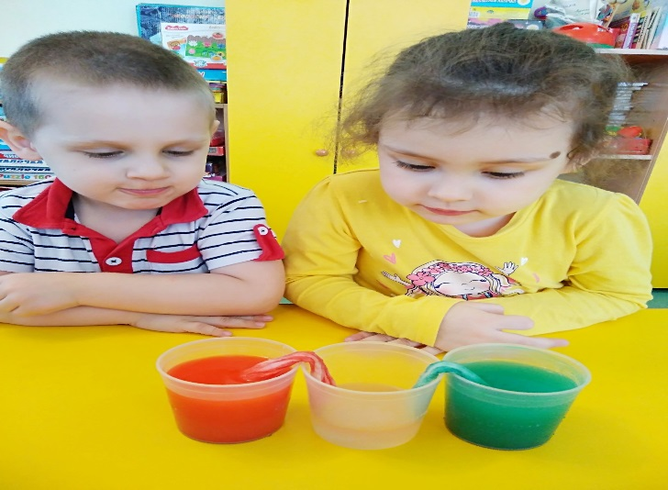
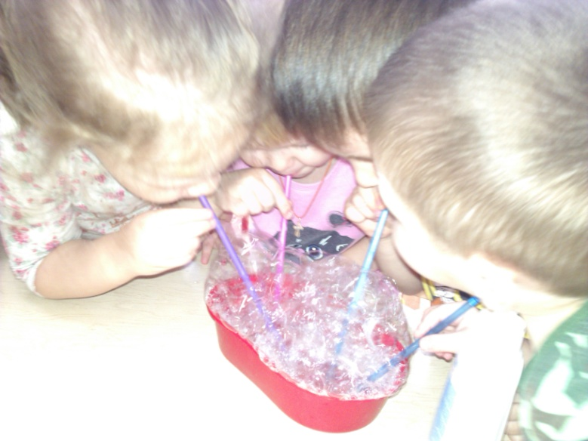
Опыты с жидкостями

Slide 8
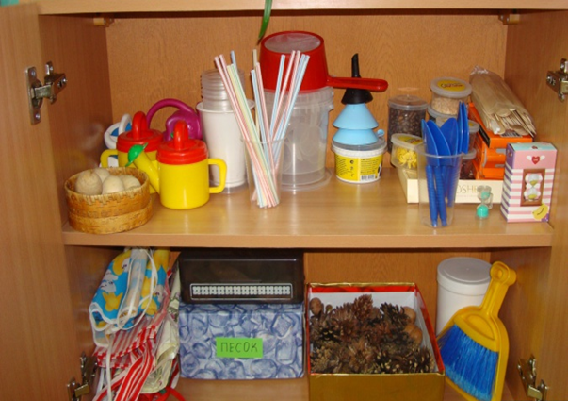
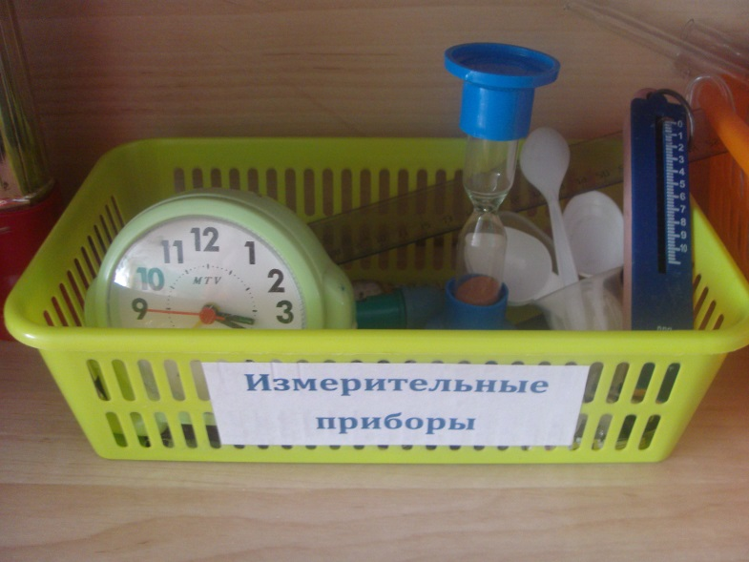
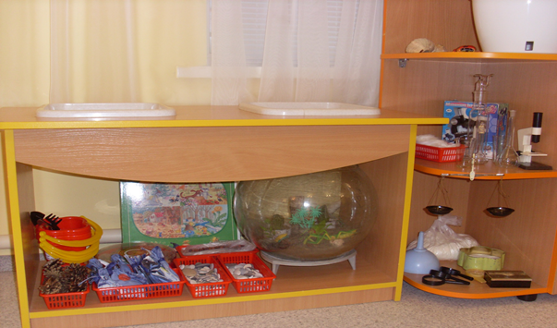
Развивающая среда

Slide 9
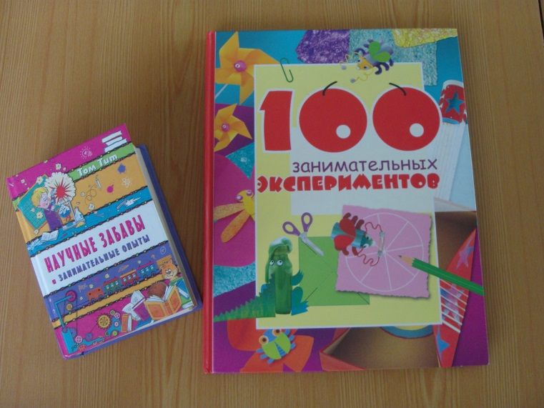
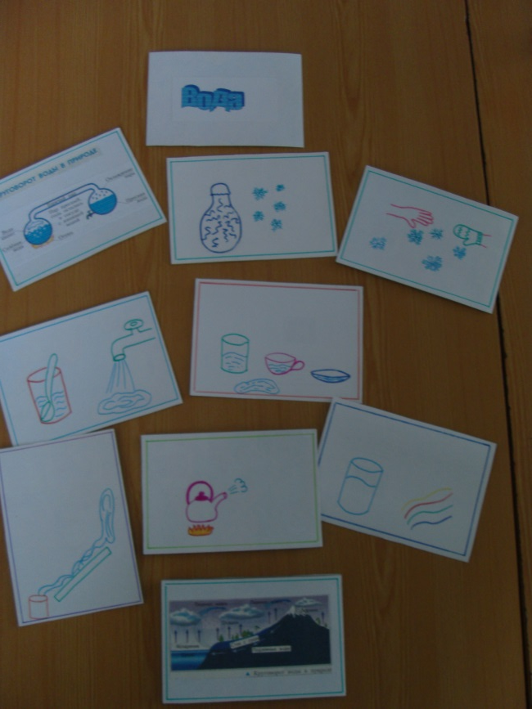
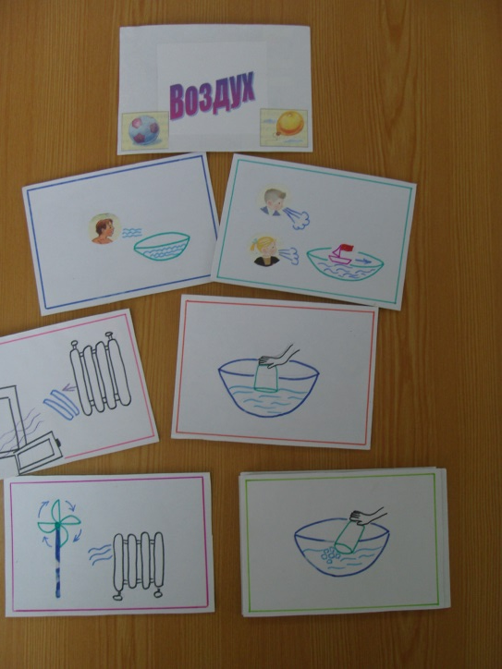
Развивающая среда

Slide 10
Ожидаемый результат:
Ребенок проявляет инициативу и самостоятельность познавательно-исследовательской деятельности.
Способен выбирать себе род занятий.
Ребенок проявляет любознательность.
Задает вопросы взрослым и сверстникам
Интересуется причинно-следственными связями
Пытается самостоятельно придумывать объяснения явлениям природы и поступкам людей
Склонен наблюдать, экспериментировать.

Slide 11
Целевая аудитория:
Содержания методического продукта может быть реализовано в любой дошкольной организации, так как при проведении опытов и экспериментов используется доступное и простое оборудование, мини- лаборатория может быть организованна в группе (уголок экспериментирования, центр «Наука»). Методические рекомендации предназначены для педагогов дошкольных образовательных организаций.

Slide 12
Вывод:
Исследовательская деятельность позволяет детям самим добывать информацию об изучаемых облюбознательность дошкольников,
развивая их познавательную
активность.ъектах или явлениях, а педагогу сделать процесс обучения максимально эффективным и более полно удовлетворяющим естественную

Slide 13
Благодарю за внимание!
Желаю творческих успехов!

